Slide 1

为什么汽车上坡时必须使用低速档（二）
朝阳区线上课堂·高一物理
北京市陈经纶中学 蔡晓勇

Slide 2
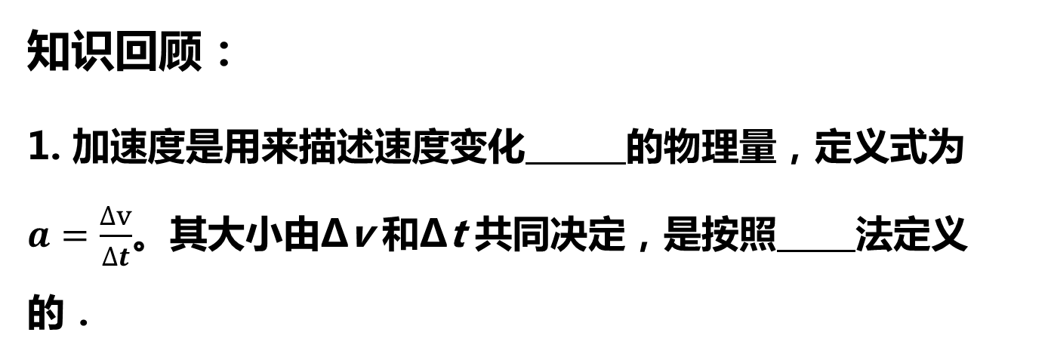
任务一、对汽车运动过程能量转化快慢的情况分析——功率
知识回顾：
1. 加速度是用来描述速度变化 的物理量，定义式为 $a=\frac{∆v}{∆t}$。其大小由Δv 和Δt 共同决定，是按照 法定义的．
比值

Slide 3
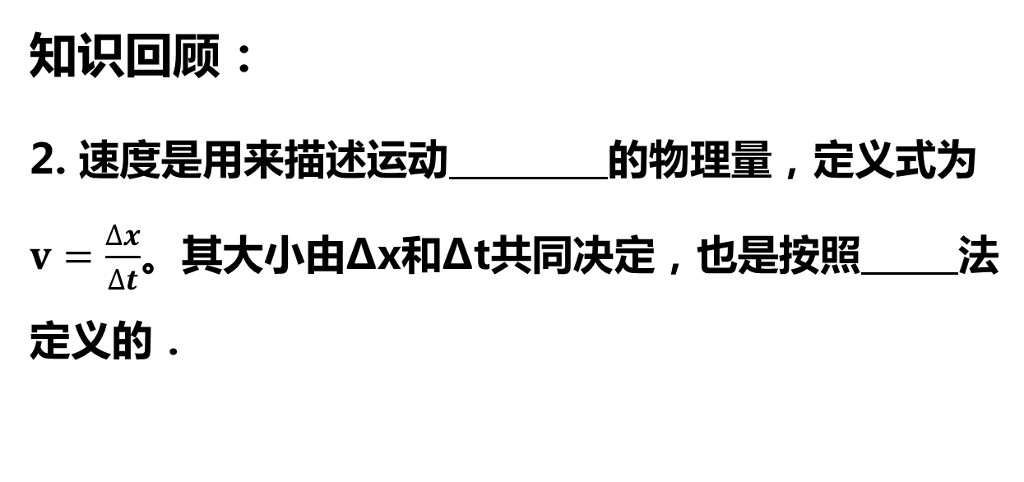
任务一、对汽车运动过程能量转化快慢的情况分析——功率
知识回顾：
2. 速度是用来描述运动 的物理量，定义式为$v=\frac{∆x}{∆t}$。其大小由Δx和Δt共同决定，也是按照 法定义的．
比值

Slide 4
功率
功率是描述力对物体做功的快慢的物理量，来描述能量转化快慢的
1. 定义：单位时间内力所做的功叫功率
功
W
2. 功率的表达式:
P =
功率 ＝
时间
t
3. 功率的单位：瓦特 简称：（W）
常用单位：千瓦（kw）、兆瓦（Mw）
换算：1kw＝1000W
1Mw＝10⁶w
4. 功率是标量

Slide 5
5. 平均功率与瞬时功率
平均功率：描述力在一段时间内做功的平均快慢。
计算式：P=w/t
平均功率对应一段时间或一个过程
瞬时功率
瞬时功率对应运动物体的某一时刻或某一位置。

Slide 6





6. 功率与速度的关系
$$P=\frac{W}{t}$$
$$P=\frac{Fxcosα}{t}$$
$$P=Fvcosα$$
$$v=\frac{x}{t}$$
$$W=Fxcosα$$

Slide 7
7.额定功率和实际功率
额定功率：是指机械在正常条件下可以长时间工作的最大输出功率，也就是机械铭牌上的标称值．
实际功率：是指机械在工作中实际输出的功率．
机械不一定在额定功率下工作，机械正常工作时实际功率总是小于或等于额定功率，机械只能在短暂时间内实际功率略大于额定功率，但不允许长时间超过额定功率．

Slide 8

小结
1．功率
如果从开始计时至时刻t这段时间间隔内，力做的功为W，则力对物体所做的功W与做功所用时间t的 叫做功率，即P＝ .
2．功率是描述力对物体做功 的物理量，它由力所做的功和做这些功所需的时间共同决定,并不单纯由 决定，也不单纯由做功 决定．
3．额定功率和实际功率
(1)额定功率是指电动机、内燃机等动力机械在额定转速下可以较长时间工作时输出的功率．
(2)实际输出功率往往 额定功率,但在特殊情况下,如汽车越过障碍时，可以使实际输出功率在短时间内大于额定功率.
$$\frac{W}{t}$$
比值
快慢
做功多少
所用的时间
小于

Slide 9
汽车的功率问题
1．汽车的功率等于汽车的牵引力与汽车速度的乘积．
2．汽车的两种启动方式
(1)汽车以恒定功率启动的运动过程分析

Slide 10
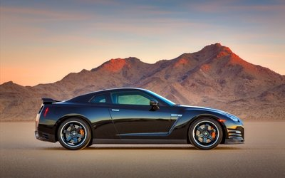
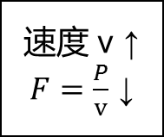

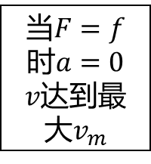

N
f
F
G
速度 v ↑
$F=\frac{P}{v}$ ↓
当$F=f$时$a=0$
$v$达到最大$v_{m}$
$$a=\frac{F−f}{m}$$
保持$v_{m}$匀速
加速度逐渐减小的变加速运动
匀速直线运动
……

Slide 11
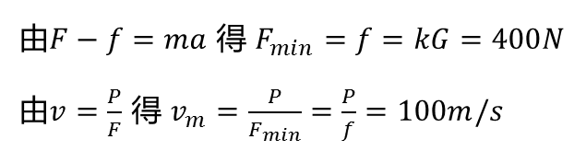
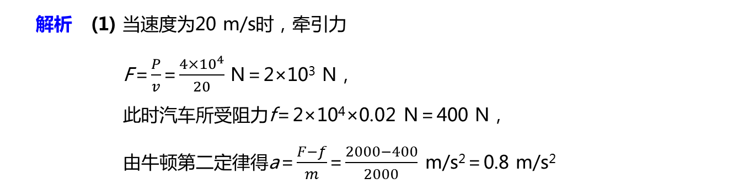
例 重为2×10⁴ N的汽车，在水平路面上行驶，若保持40 kW的输出功率不变，阻力为车重的0.02倍。求：
行驶150 m后，速度从10 m/s增加到20 m/s，此时汽车的加速度；
(2) 汽车以恒定的功率启动后能达到的最大速度。
解析 (1) 当速度为20 m/s时，牵引力
F＝$\frac{P}{v}$＝$\frac{4×{10}^{4}}{20}$ N＝2×10³ N，
此时汽车所受阻力f＝2×10⁴×0.02 N＝400 N，
由牛顿第二定律得a＝$\frac{F−f}{m}$＝$\frac{2000−400}{2000}$ m/s²＝0.8 m/s²
(2) 汽车以恒定的功率启动后，当加速度为零时，汽车的速度最大。
由$F−f=ma$ 得 $F_{min}=f=kG=400N$
由$v=\frac{P}{F}$ 得 $v_{m}=\frac{P}{F_{min}}=\frac{P}{f}=100m/s$

Slide 12

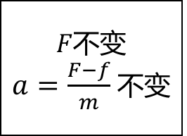
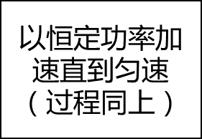
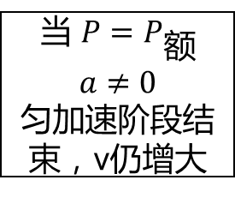

(2)汽车以恒定加速度启动的运动过程分析
N
$F$不变
$a=\frac{F−f}{m}$ 不变
$v$↑
$$P=F∙v↑$$
f
F
当 $P=P_{额}$
$$a≠0$$
匀加速阶段结束，v仍增大
$以$恒定功率加速直到匀速（过程同上）
G

Slide 13
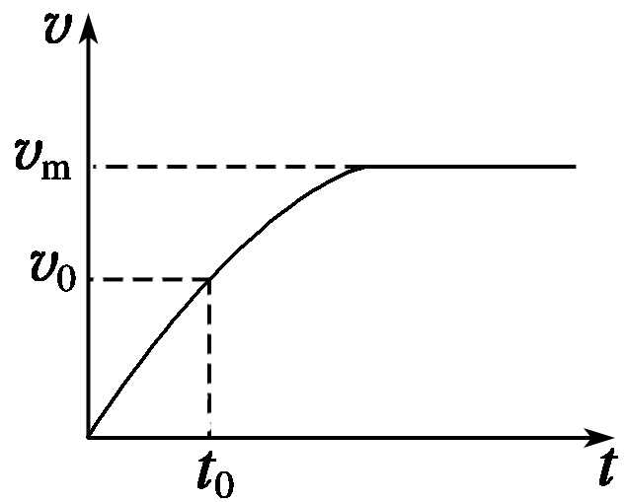
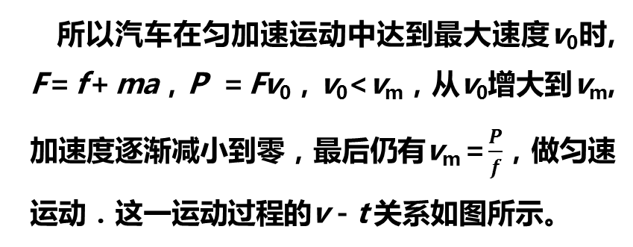
所以汽车在匀加速运动中达到最大速度v₀时, F＝f＋ma，P ＝Fv₀，v₀<v_{m}，从v₀增大到v_{m},加速度逐渐减小到零，最后仍有v_{m}＝$\frac{P}{f}$，做匀速运动．这一运动过程的v－t 关系如图所示。

Slide 14
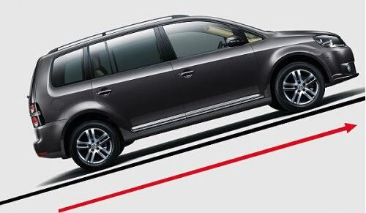
N
F
f
G

Slide 15
总结：本节课所涉及的概念较多
1.功率
2.平均功率、瞬时功率
3.额定功率、实际功率

Slide 16

谢谢您的观看
北京市朝阳区教育研究中心 制作

